Slide 1
VERILOG · TEAM PROJECT 04
clk
UART + FIFO
Loopback
100 MHz
Basys-3
baud
9600 bps
설계 · 시뮬레이션 검증
8N1 · LSB first
rptr
buffer
A
B
C
FIFO 4 × 2
wptr
FIFO_RX · FIFO_TX
FIFO DEPTH 4 · push → wptr, pop → rptr
검증
S1 ~ S5 PASS
시나리오 5개
정안성

Slide 2
Contents
00
Summary
p. 3
핵심 수치 · 시나리오 결과
uart_rx와 uart_tx 사이 FIFO 2단
연속 입력 echo 검증
01
목적
p. 4
FIFO 추가 목적 · 목표
02
UART Reference
p. 5 – 8
UART 통신 개념 · 16x oversampling · FIFO 개념 · 속도 관계
03
블록 다이어그램
p. 9 – 10
uart_fifo_loopback · fifo 내부
04
동작 설계
p. 11 – 12
control_unit 동작표 · rx_done → tx 흐름
05
시뮬레이션
p. 13 – 19
TB 구조 · 시나리오 · S1 ~ S5
06
트러블 슈팅
p. 20
검증 중 확인한 경계 동작
07
결론 · 고찰
p. 21
결론 · 고찰 · 개선 방향
A
APPENDIX
p. 23 – 27
Margin · 16x 선택 이유 · ASM · TB 로그
2 / 27

Slide 3
00 · Summary / Summary
00
UART + FIFO Loopback 구현 · 검증 결과
결론
· uart_rx와 uart_tx 사이 FIFO_RX · FIFO_TX → 수신 byte가 FIFO 2단을 거쳐 순서대로 echo
· 시나리오 5개 모두 PASS — FIFO 단독 · 단일 byte · 9600 연속 · 최악 조건 · glitch 회귀
FIFO
baud (PC / FPGA)
S1 FIFO 단독
DEPTH 4 × 2
9600 / 9600.6
414 / 0
FIFO_RX · FIFO_TX, 8 bit
PC frame ≥ TX frame 160 tick
step / mismatch
S2 · S3 · S4 echo
S5 START glitch
FIFO 최대 점유 (RX / TX)
256 / 256
23 / 23
1 / 1
단일 · 9600 연속 · 최악 조건
02 수정 결과 유지
S2 ~ S4 · full 0회 · TX busy 중 rx_done 0회
정안성 · UART + FIFO Loopback
3 / 27

Slide 4
01 · 목적 / 목적
01
TX가 바쁜 동안 들어온 Byte도 놓치지 않는 Loopback
결론
· 수신(uart_rx)과 송신(uart_tx) 사이에 FIFO_RX · FIFO_TX를 두어 두 쪽을 분리
· 연속 입력도 손실 · 중복 없이 같은 순서로 echo → 시나리오 5개로 검증
02
rx
rx_done = tx_start
tx
PC
uart_rx
uart_tx
PC
04
rx
push
tx_start
tx
PC
uart_rx
FIFO_RX
FIFO_TX
uart_tx
PC
# | 대상 | 목표 동작 | 결과
S1 | fifo | push / pop / 동시 push·pop, full · empty, pointer 순환 | PASS
S2 | uart_fifo_loopback | 단일 byte echo 유지 | PASS
S3 | uart_fifo_loopback | 9600 bps 연속 입력 손실 · 중복 0 | PASS
S4 | uart_fifo_loopback | 여유 0 tick 최악 조건에서도 손실 0 | PASS
S5 | uart_rx | START glitch 개선 유지 | PASS
정안성 · UART + FIFO Loopback
4 / 27

Slide 5
02 · UART Reference / 프로토콜
02
UART: Clock 없이 Start Bit로 시점을 맞추는 비동기 직렬 통신
결론
· TX · RX 선이 따로 → 송신 · 수신 동시 가능 (full-duplex), 공유 clock 없음 → 양쪽이 baud만 약속
· 8N1 frame = START(0) → D0 ~ D7 (LSB first) → STOP(1), 이 설계는 bit 중앙 1회 sampling (ONE BIT mode)
연결
8N1 frame · '0' = 0x30
PC
FPGA
IDLE
0
0
0
0
0
1
1
0
0
1
USB-UART
Basys-3
TX
송신
rx
START
D0
D1
D2
D3
D4
D5
D6
D7
STOP
RX
tx
bit 중앙 1회 sampling (ONE BIT mode)
수신
1 bit = 16 tick
ONE BIT
이 설계
선 2개 → 동시 송수신
3-sample 다수결
일반 UART 옵션
Start bit 1 → 0 falling edge = frame 시작
이 edge로 bit 경계 재정렬
Stop bit 항상 1 → 다음 falling edge 보장
오차가 frame마다 초기화
1
2
LSB first D0부터 송신 → 0x30은 0,0,0,0,1,1,0,0
RX는 MSB에 넣고 오른쪽 shift
ONE BIT mode bit 중앙 sample 1개로 판정
bit 중앙 glitch에 취약 (부록)
3
4
정안성 · UART + FIFO Loopback
5 / 27

Slide 6
02 · UART Reference / 동작 주파수 · 16x Oversampling
02
100 MHz ÷ 651 = b_tick, 16 tick = 1 bit (104.16 µs)
결론
· F_COUNT = 100 MHz ÷ (9600 × 16) = 651 → b_tick 6.51 µs, 1 bit = 16 tick = 104.16 µs (9600.6 bps)
· START 8 tick 대기로 bit 중앙 정렬 → 이후 16 tick마다 sampling, rx_done은 STOP 중앙
F_COUNT
b_tick 주기
1 bit
start 중앙
100 MHz ÷ 153,600 = 651
651 × 10 ns = 6.51 µs
16 tick = 104.16 µs
START 8 tick = 52.08 µs
START
D0=0
D1=0
D2=0
D3=0
D4=1
D5=1
D6=0
D7=0
STOP
rx
c_state
IDLE
START
DATA
STOP
IDLE
b_tick 수
8 tick
16 tick
16 tick
16 tick
16 tick
16 tick
16 tick
16 tick
16 tick
16 tick
52.08 µs
104.16 µs
104.16 µs
104.16 µs
104.16 µs
104.16 µs
104.16 µs
104.16 µs
104.16 µs
104.16 µs
rx_done
1 clk
data_reg
prev
00
00
00
00
00
80
C0
60
30
t (µs)
0
52.08
156.24
260.40
364.56
468.72
572.88
677.04
781.20
885.36
989.52
sampling 시점 (b_tick_cnt 도달)
예시 frame = 0x30 '0' (LSB first)
xsim 측정 (tb_measure.sv)
b_tick 주기
6.51 µs
START 체류
52.08 µs
sample 간격
104.16 µs
첫 sample
rx fall + 156.245 µs
rx_done
rx fall + 989.525 µs
TX 시작
rx_done + 10 ns
정안성 · UART + FIFO Loopback
6 / 27

Slide 7
02 · UART Reference / FIFO 개념
02
FIFO: wptr · rptr 두 포인터로 순서를 지키는 원형 버퍼
결론
· push = wptr 자리에 쓰고 wptr + 1, pop = rptr + 1 → 두 포인터 비교로 full · empty 판단
· pop_data = mem[rptr] → pop 전에도 맨 앞 byte가 출력에 보임 (FWFT)
1
reset
2
push A · B · C
3
push D
4
pop × 2
rptr
rptr
rptr
rptr
A
B
C
A
B
C
D
A
B
C
D
0
1
2
3
0
1
2
3
0
1
2
3
0
1
2
3
wptr
wptr
wptr
wptr
empty = 1
pop_data = —
empty = 0
pop_data = A
full = 1
pop_data = A
full = 0
pop_data = C
full push 후 wptr이 rptr을 따라잡음 → full ← 1
empty pop 후 rptr이 wptr을 따라잡음 → empty ← 1
1
2
wptr = rptr empty · full 둘 다 같음 → flag로 구분
FWFT 읽기 = 조합 출력 → TX가 바로 맨 앞 byte 사용
3
4
정안성 · UART + FIFO Loopback
7 / 27

Slide 8
02 · UART Reference / 속도 관계
02
PC 9600 ≤ FPGA 9600.6 bps → FIFO는 대기 없이 통과
결론
· PC frame 1,041,666.7 ns ≥ TX frame 160 tick = 1,041,600 ns → FIFO가 계속 쌓이지 않음
· rx_done 순간 TX는 이미 IDLE (S3 · S4 TX busy 중 rx_done 0회) → FIFO는 대기 없이 통과만 (최대 1개)
10 bit frame 길이
PC 9600 bps
1,041,666.7 ns
bit 104,166.67 ns
FPGA TX 9600.6 bps
1,041,600 ns
bit 104,160 ns = 16 tick
연속 입력 개념도 (비율 무시)
rx (PC)
frame 1
frame 2
frame 3
rx_done
FIFO_TX
1
1
1
tx (TX)
echo 1
echo 2
echo 3
rx_done 순간 앞 echo는 이미 종료 → byte는 FIFO 2단을 4 clk 동안 통과 → 다음 echo 바로 시작 (S4 frame gap 0 clk)
FIFO_RX · FIFO_TX 최대 점유 1 = 통과 중인 1 byte · full 0회
정안성 · UART + FIFO Loopback
8 / 27

Slide 9
03 · 블록 다이어그램 / uart_fifo_loopback
03
수신 → FIFO_RX → FIFO_TX → 송신, 신호 레벨로 연결
결론
· FIFO_RX push = rx_done, pop = ~tx_full / FIFO_TX push = ~rx_empty, pop = ~tx_busy
· uart_tx tx_start = ~FIFO_TX empty → FIFO에 byte가 있는 동안 계속 송신
uart_fifo_loopback
uart_rx
FIFO_RX
FIFO_TX
uart_tx
PC
sender
rx
rx_data
push_data
pop_data
push_data
pop_data
tx_data
tx
PC
recv
rx_done
push
empty
~
push
empty
~
tx_start
pop
~
full
pop
~
tx_busy
baud_tick_gen
b_tick 6.51 µs
빨강 = 정방향 제어 · 주황 = 역방향 (상대 상태로 pop)
push rx_done 1 clk → FIFO_RX 저장
전달 RX 비어있지 않고 TX 안 찼을 때 1 byte 이동
tx_start FIFO_TX에 byte가 있는 동안 1
pop TX가 바쁘지 않을 때 FIFO_TX에서 꺼냄
1
2
3
4
정안성 · UART + FIFO Loopback
9 / 27

Slide 10
03 · 블록 다이어그램 / fifo 내부
03
fifo = control_unit (포인터 · flag) + register_file (4 × 8 bit)
결론
· control_unit: {push, pop}와 full · empty로 wptr · rptr · flag 갱신
· register_file: we = push & ~full일 때만 쓰기, 읽기 pop_data = mem[rptr] 조합 출력
fifo (DEPTH = 4, BIT_WIDTH = 8)
register_file
push
wptr → waddr
mem[0]
pop_data
pop
control_unit
= mem[rptr]
U_UART_CONTROL
rptr → raddr
mem[1]
wptr · rptr · full · empty
mem[2]
push & ~full
we
mem[3]
push_data
wdata
full · empty
clk · reset 공통
control_unit {push, pop} 조합별 포인터 · flag 갱신 (다음 장)
register_file 쓰기는 clk, 읽기는 조합 → FWFT
1
2
정안성 · UART + FIFO Loopback
10 / 27

Slide 11
04 · 동작 설계 / control_unit 동작표
04
{push, pop} × empty · 중간 · full 동작
결론
· full일 때 push 무시 · empty일 때 pop 무시
· push + pop 동시 — empty: push만 · 중간: 둘 다 · full: pop만 (구조상 spec)
입력 / 상태 | empty | 중간 (1 ~ 3개) | full
push | wptr + 1 empty ← 0 | wptr + 1 wptr = rptr일 경우 full ← 1 | 무시 (we = 0)
pop | 무시 | rptr + 1 rptr = wptr일 경우 empty ← 1 | rptr + 1 full ← 0
push + pop | push만 wptr + 1 · empty ← 0 | wptr + 1 · rptr + 1 개수 유지 | pop만 (spec) rptr + 1 · full ← 0
full + push·pop we = push & ~full → 쓰기 차단 · pop만
그 clk 입력 byte는 버려짐 (spec)
S1 검증 9가지 경우 모두 기준 모델과 비교
→ mismatch 0 (414 step)
1
2
정안성 · UART + FIFO Loopback
11 / 27

Slide 12
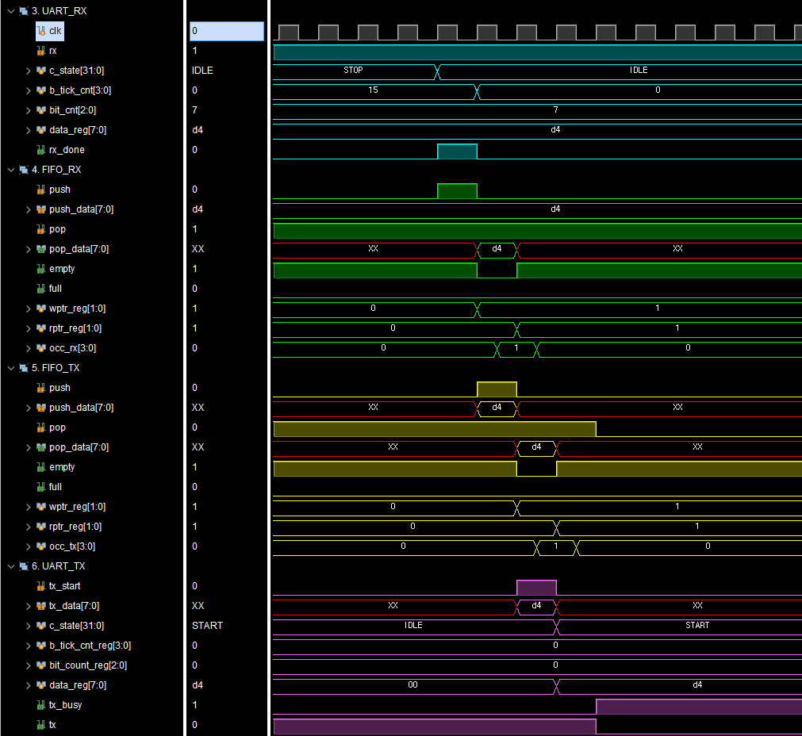
04 · 동작 설계 / rx_done → tx
04
rx_done → tx 시작까지 clk 단위 흐름
결론
· rx_done → FIFO_RX push → FIFO_RX pop · FIFO_TX push → tx_start → START → tx fall
· rx_done → tx fall 4 clk (40 ns) — 02 직결 구조 2 clk 대비 FIFO 2단 통과로 +2 clk
E0
E0
E1
E2
E3
E4
rx_done = 1
STOP 중앙 1 clk pulse
E1
FIFO_RX push
wptr + 1 · empty ← 0
E2
RX pop · TX push
같은 clk에 1 byte 이동
E3
tx_start = 1
FIFO_TX empty = 0 → START
E4
tx fall
START에서 tx ← 0
E0 → E4
4 clk (40 ns)
TB 로그 3 clk = rx_done을 negedge에서 기록한 값 (posedge 기준 4 clk)
정안성 · UART + FIFO Loopback
12 / 27

Slide 13
05 · 시뮬레이션 / TB 구조
05
TB: Sender → DUT → TX Monitor → Scoreboard
결론
· 송신 byte를 queue에 저장 → tx에서 복원한 echo와 순서대로 비교 (손실 · 중복 · 순서 검출)
· FIFO는 TB 안 별도 instance (U_FIFO_UT) + 기준 모델로 매 clk 비교
Sender
uart_fifo_loopback
TX Monitor
Scoreboard
send_byte
PC bit 104,166.667 ns
또는 104,160 ns
rx
DUT
rx → FIFO 2단 → tx
tx
tx frame 복원
start · stop bit 검사
byte
echo #n = exp_q[n]
손실 · 중복 · 순서
exp_q (송신 순서)
Inside monitor
Report
rx_done 횟수 · FIFO count
TX busy 중 rx_done · latency
시나리오별 PASS / FAIL · 통계
오류: [Sn][ERROR] t=$stime · expected vs result · err_flag 펄스
S1 전용
U_FIFO_UT (fifo, DEPTH 4) ⇄ 기준 모델 (push는 full 아닐 때만 · pop은 empty 아닐 때만) → 매 step empty · full · pop_data 비교
정안성 · UART + FIFO Loopback
13 / 27

Slide 14
05 · 시뮬레이션 / 시나리오
05
UART FIFO 검증 시나리오 5개 모두 PASS
결론
· 시나리오 5개 — FIFO 단독 · 단일 byte · 9600 연속 · 최악 조건 · glitch 회귀
· PC 9600 bps 고정 전제, 최악 조건은 PC = FPGA 속도로 여유 0 tick 재현
# | 시나리오 | 입력 (Stimulus) | 확인 신호 | 예상 결과 | 결과
S1 | FIFO 단독 | 고정 시퀀스 + 무작위 400 step | ut_full · ut_empty · ut_pop_data vs 모델 | 불일치 0 | 414 / 0
S2 | 단일 byte echo | 256 byte, byte마다 echo 대기 (bit 104,166.667 ns) | rx_done, FIFO count, tx | 256 / 256 | 256 / 256
S3 | 9600 bps 연속 | 256 byte gap 없이 (bit 104,166.667 ns) | echo 순서 · 개수, FIFO count | 손실 · 중복 0 | 256 / 256
S4 | 최악 조건 | 256 byte gap 없이 (bit 104,160 ns = FPGA 속도) | rx_done vs TX STOP→IDLE, FIFO_TX count | 손실 · 중복 0 | 256 / 256
S5 | START glitch 회귀 | 02 glitch 23 case | rx_done · echo 횟수 | 23 / 23 | 23 / 23
정안성 · UART + FIFO Loopback
14 / 27

Slide 15
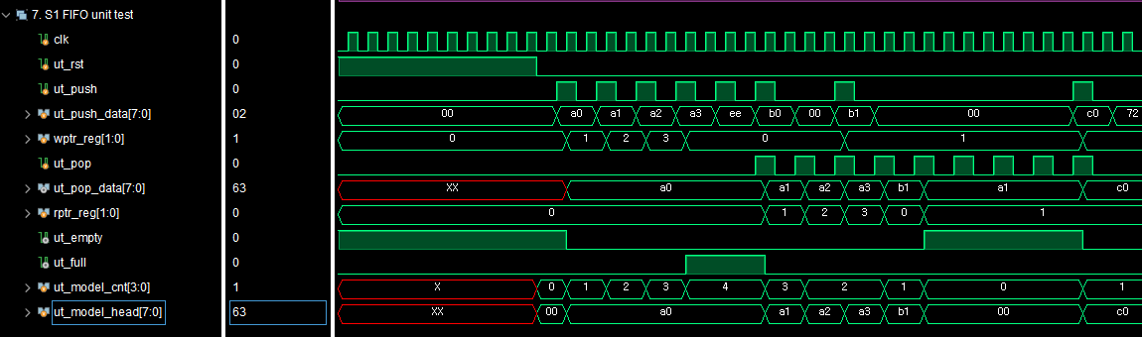
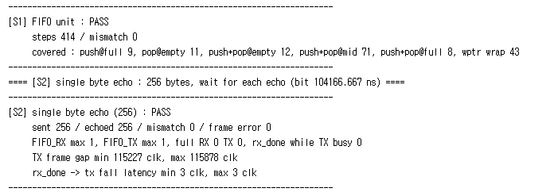
05 · 시뮬레이션 / S1 FIFO 단독
05
S1 FIFO : 414 Step 모두 기준 모델과 일치
결론
· 고정 시퀀스 (fill · full 중 push · full 중 push+pop · drain · empty 중 pop) + 무작위 400 step
· empty · full · pop_data mismatch 0 — full 중 push+pop은 pop만 (spec)
1
2
3
4
5
6
7
PASS
414 / 0
step / mismatch
확인한 경우 (횟수)
push & full
9
pop & empty
11
push+pop & empty
12
push+pop & mid
71
1
fill a0 ~ a3 push → wptr 0→1→2→3→0, full 1
5
drain pop 2번 → count 0, empty 1
push+pop & full
8
2
push & full ee → 무시 (wptr · head 유지)
6
pop & empty pop 3번 → 무시 (rptr 유지)
wptr 순환
43
3
push+pop & full b0 → pop만 (full 0, spec)
7
push+pop & empty c0 → push만 (empty 0)
4
push+pop & mid b1 → wptr · rptr +1, count 유지
이후 무작위 400 step · 매 step 모델과 일치
정안성 · UART + FIFO Loopback
15 / 27

Slide 16
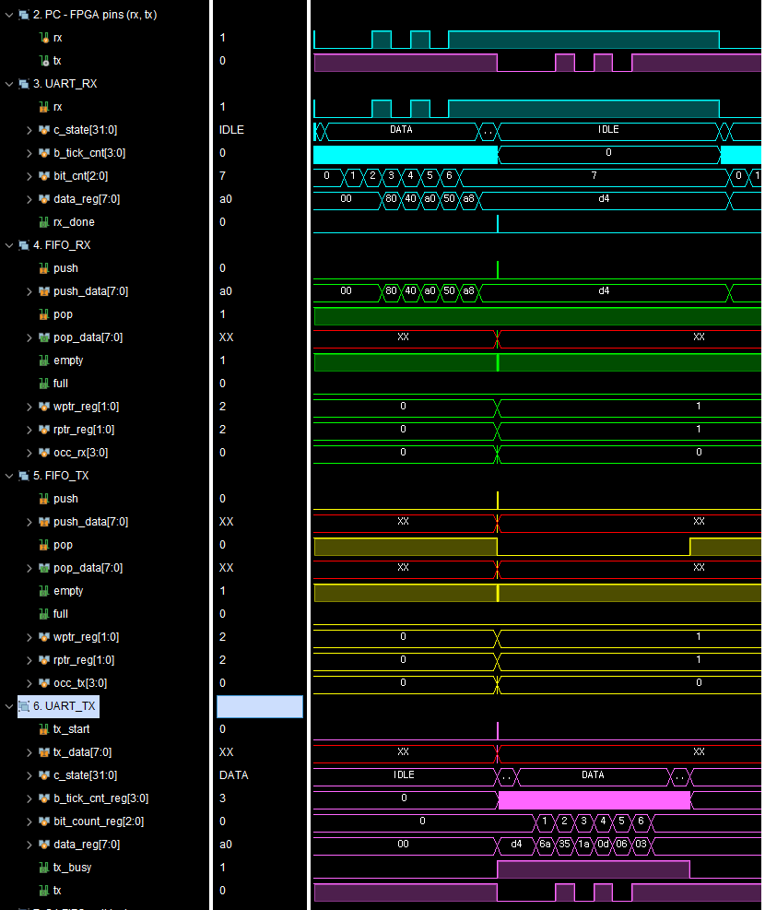
05 · 시뮬레이션 / S2 단일 Byte
05
S2 단일 Byte Echo: FIFO 추가 후에도 256 / 256
결론
· 0x00 ~ 0xFF 무작위 순서 256 byte, byte마다 echo 확인 후 다음 송신 (PC bit 104,166.667 ns)
· echo 256 / 256 일치 · frame error 0
1
rx frame 수신 → data_reg 80 → … → d4
1
PASS
256 / 256
2
rx_done 1 clk → FIFO_RX push (빨간 선)
sent / echoed
2
TB 결과
3
FIFO 2단 통과 → tx_start (4 clk)
mismatch
0
4
uart_tx DATA: d4 → 6a → 35 … LSB부터 송신
frame error
0
rx_done → tx fall
4 clk
5
tx_busy = 1 동안 FIFO_TX pop = 0
5
FIFO_RX / TX max
1 / 1
3
4
정안성 · UART + FIFO Loopback
16 / 27

Slide 17
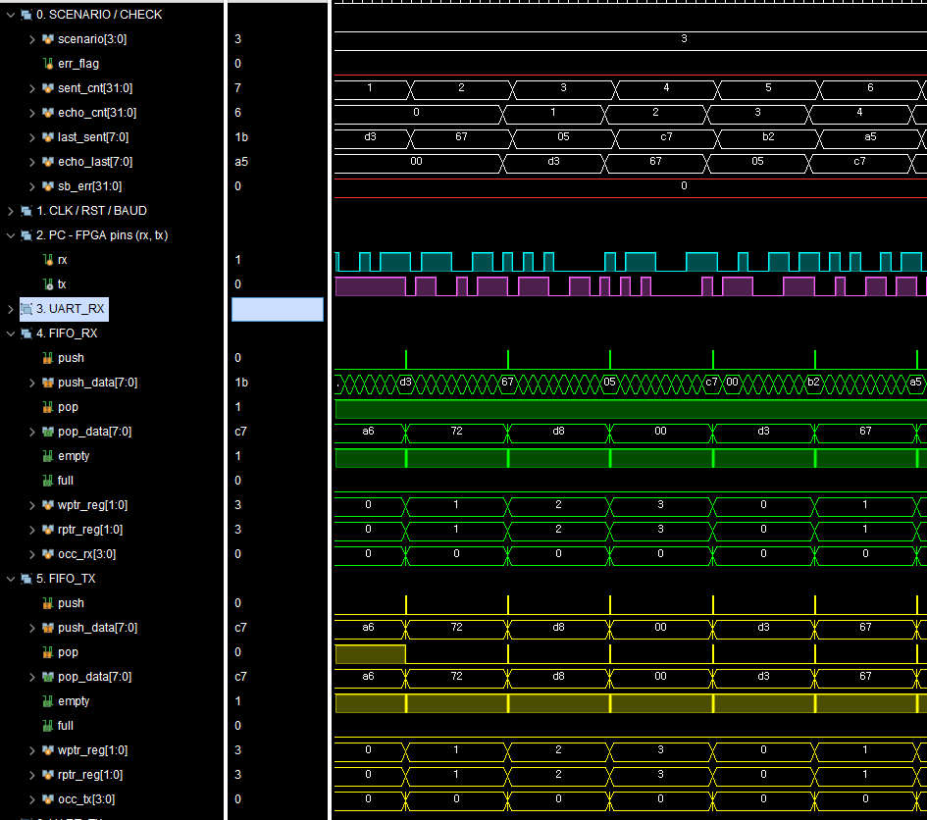
05 · 시뮬레이션 / S3 9600 연속
05
S3 9600 bps 연속 256 Byte: 손실 · 중복 0
결론
· 256 byte를 gap 없이 연속 송신 (PC bit 104,166.667 ns) → echo 순서 · 개수 비교
· sent 256 = echoed 256 · mismatch 0
연속 rx → 연속 echo
PASS
1
256 / 256
4
frame마다 FIFO push
sent / echoed
2
5
TB 결과
wptr = rptr → count 0
1
3
mismatch
0
2
echo 순서 = 송신 순서
FIFO_RX max
1
4
FIFO_TX max
1
sb_err 0 · err_flag 0
5
full 횟수
0
3
TX busy 중 rx_done
0
TX frame gap
0 ~ 651 clk
정안성 · UART + FIFO Loopback
17 / 27

Slide 18
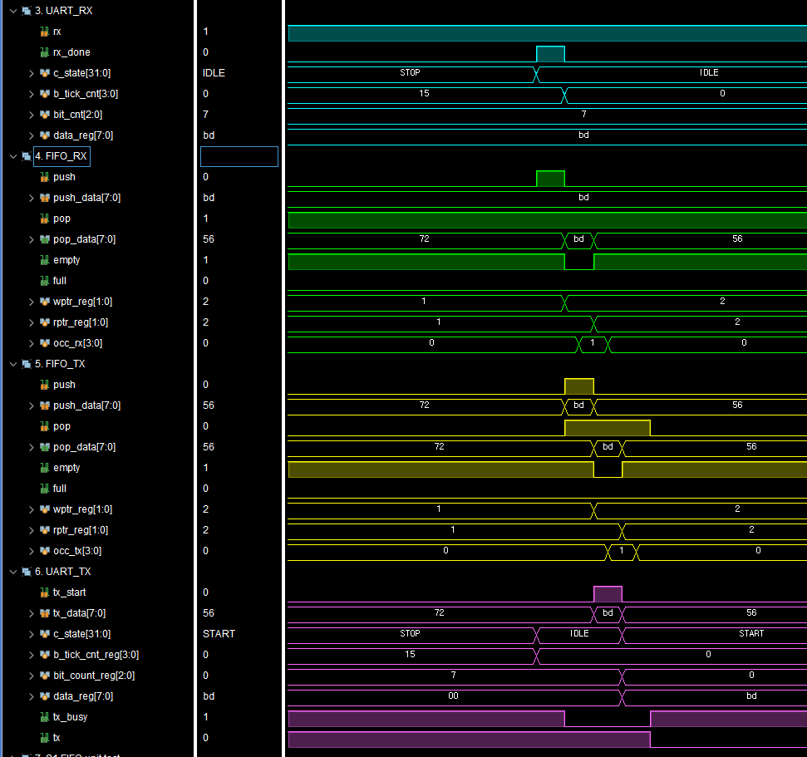
05 · 시뮬레이션 / S4 최악 조건
05
S4 여유 0 tick 최악 조건: Frame 사이 공백 0 clk로 256 / 256
결론
· PC = FPGA 속도 (bit 104,160 ns) 연속 256 byte → rx_done 간격 = TX frame 길이, 여유 0 tick
· rx_done 순간 TX는 이미 IDLE (busy 중 rx_done 0회) → echo frame 공백 0 clk · 256 / 256 손실 0
E0
E1
E2
E3
E4
rx_done ↑ = TX STOP → IDLE (같은 clk)
PASS
2
E0
256 / 256
E1
FIFO_RX push · tx_busy 0
sent / echoed
E2
FIFO_TX push · tx_start 1
1
STOP → IDLE
앞 echo 종료
E3
START · FIFO_TX pop
rx_done
3
2
TX는 이미 IDLE
E4
tx fall → 다음 echo
3
FIFO 2단 통과
count 1 · 4 clk
4
START
공백 0 clk로 다음 echo
1
4
TX busy 중 rx_done
0
FIFO max / frame gap
1 / 0 clk
정안성 · UART + FIFO Loopback
18 / 27

Slide 19
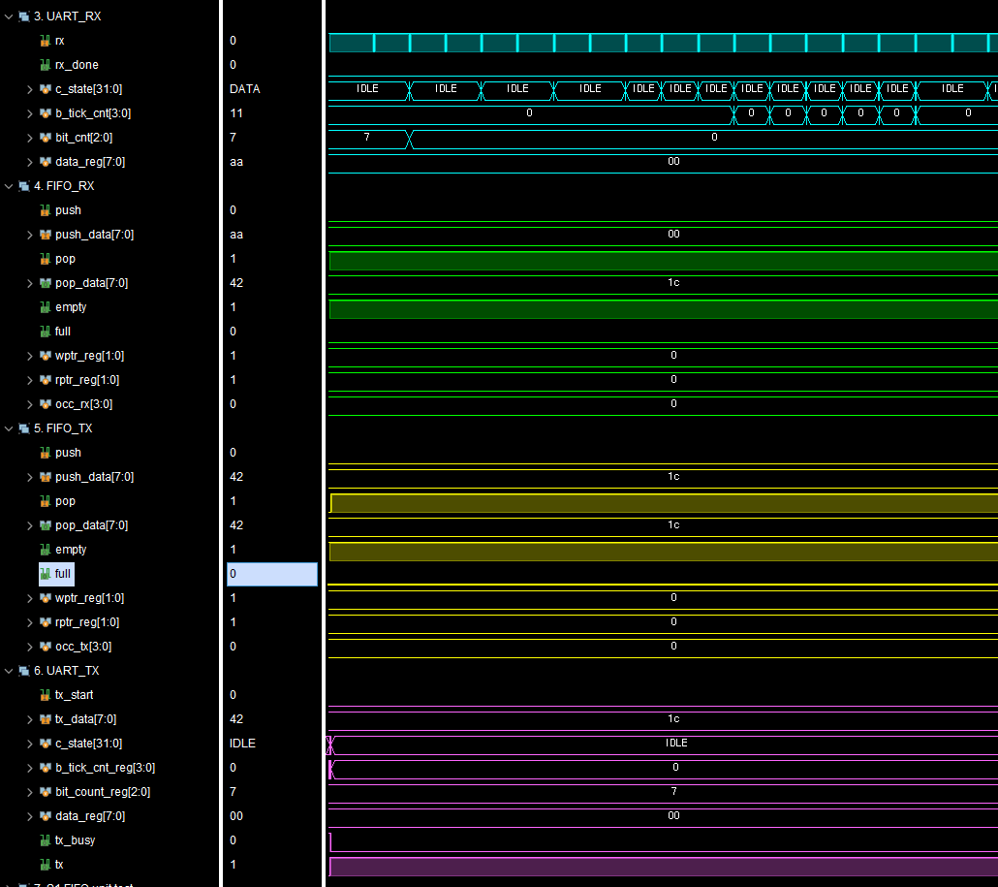
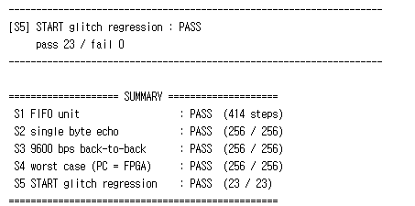
05 · 시뮬레이션 / S5 Glitch 회귀
05
S5 START Glitch 23 Case: FIFO 구조에서도 유지
결론
· 02와 같은 glitch 23 case (single 16 · burst 2 · glitch 뒤 byte 5)
· 23 / 23 PASS — uart_rx 동일, 02 트러블 슈팅 결과 유지
구조 | START 처리 | 결과
02 loopback (수정 전) | rx 재확인 없음 | 6 / 23
02 loopback (수정 후) | START 중 rx = 1 → IDLE | 23 / 23
04 FIFO loopback | 같은 uart_rx | 23 / 23
1
2
3
4
1
rx glitch 입력 (가는 low pulse 반복)
2
c_state IDLE → START → IDLE 복귀
3
bit_cnt 0 유지 → DATA 진입 없음
4
rx_done 0 · FIFO push 0 · count 0
5
UART_TX IDLE · tx = 1 → echo 없음
5
정안성 · UART + FIFO Loopback
19 / 27

Slide 20
06 · 트러블 슈팅 / 경계 동작
06
검증 중 확인한 경계 동작 2가지
결론
· 시나리오 5개 모두 PASS → FAIL로 이어진 문제 없음
· 구조상 동작 2가지 확인 — full 중 push+pop은 pop만 · FIFO_TX pop = ~tx_busy
1
full + push · pop 동시 → pop만 (구조상 spec)
2
FIFO_TX pop = ~tx_busy
register_file we = push & ~full → full 상태에서는 쓰기 차단
control_unit은 pop만 진행 → 그 clk의 입력 byte는 버려짐
시스템에서는 FIFO_RX가 full일 때만 해당
S1에서 push+pop@full 경우를 모델과 비교 → 일치
tx_busy는 START 진입 다음 clk에 1
TX가 IDLE에서 시작하는 순간 FIFO_TX에 2개가 있을 경우 추가 pop 가능
PC 9600 고정 → FIFO_TX 최대 1개 (S2 ~ S4 실측) → 재현 조건 없음
S2 ~ S4 echo 손실 0으로 영향 없음 확인
S2 ~ S4 full 횟수
0
S2 ~ S4 FIFO_TX max
1
S1 push+pop@full 횟수
8
echo 손실
0
정안성 · UART + FIFO Loopback
20 / 27

Slide 21
07 · 결론 · 고찰 / 결론 · 고찰
07
FIFO 2단 구조로 연속 입력 Echo 손실 0
결론
· 시나리오 5개 모두 PASS — FIFO 단독 · 단일 byte · 9600 연속 · 최악 조건 · glitch 회귀
· PC 9600 고정에서 FIFO는 대기 없이 통과 (최대 1개) · 지연 +2 clk → 연속 입력 echo 손실 0
결론
고찰
시나리오 | 결과 | 판정
S1 FIFO 단독 | 414 step · mismatch 0 | PASS
S2 단일 byte echo | 256 / 256 | PASS
S3 9600 bps 연속 | 256 / 256 | PASS
S4 최악 조건 | 256 / 256 | PASS
S5 START glitch | 23 / 23 | PASS
PC 9600 고정 → TX busy 중 rx_done 0회, FIFO 최대 1개 → 보관 기능은 이 조건에서 쓰이지 않음 (PC가 더 빠를 경우 대비)
full · overflow는 시스템 입력으로 재현 불가 → FIFO 단독 TB (S1)로 검증
FIFO_RX full 미연결 → overflow 발생 시 표시 없음
개선 방향
FIFO_TX pop을 uart_tx가 tx_data를 받는 순간과 일치시키는 handshake
full · overflow flag를 top 출력으로 → 손실 감지
DATA 구간 3 sample 다수결 (02 고찰 유지)
구조 요약
uart_rx
FIFO_RX
FIFO_TX
uart_tx
정안성 · UART + FIFO Loopback
21 / 27

Slide 22
Q & A
감사합니다
정안성

Slide 23
A · APPENDIX / Margin
A
Sampling Margin: Start 검출 지연 최대 1 tick → 늦은 쪽 43.75 %
결론
· Margin = sampling 시점에서 bit 경계까지 남은 거리, bit 중앙 sampling = 양쪽 8 tick (50 %)
· rx fall은 b_tick 순간에만 검출 → 0 ~ 1 tick 늦게 START → 늦은 쪽 7 tick = 43.75 %
sampling 시점
검출 지연 0
(edge = b_tick)
이전 bit
다음 bit
0
4
8
12
16
8 tick
8 tick = 50.00 %
검출 지연 1 tick
(worst)
이전 bit
다음 bit
0
4
8
12
16
9 tick
7 tick = 43.75 %
지연 원인 b_tick = 1 순간만 rx 확인
→ 최대 1 tick 늦게 START
늦은 쪽 sample이 오른쪽으로 밀림
→ 다음 bit까지 7 tick (43.75 %)
이른 쪽 왼쪽 여유는 8 ~ 9 tick
→ 최소 50 % 유지
1
2
3
누적 X START마다 falling edge로 다시 정렬 → 지연은 frame마다 초기화, xsim에서 모든 frame rx fall → rx_done 989.525 µs 동일
4
정안성 · UART + FIFO Loopback
23 / 27

Slide 24
A · APPENDIX / 16x 선택 이유
A
16x: Margin · Baud 정확도 · 최대 속도의 균형점
결론
· Oversampling N을 키워도 worst margin = 50 − 100/N %로 조금씩만 증가 (16x 43.75 % → 32x 46.88 %)
· N이 클수록 F_COUNT 정수 내림 오차 ↑ (32x +0.16 %) · 같은 clk에서 최대 baud = clk ÷ N ↓
F_COUNT = 100 MHz ÷ (9600 × N), Verilog 정수 나눗셈 내림
N | F_COUNT | 실제 baud | 오차 | 최대 baud
4x | 2604.17 → 2604 | 9600.61 | +0.0064 % | 25.00 Mbps
8x | 1302.08 → 1302 | 9600.61 | +0.0064 % | 12.50 Mbps
16x | 651.04 → 651 | 9600.61 | +0.0064 % | 6.25 Mbps
32x | 325.52 → 325 | 9615.38 | +0.16 % | 3.125 Mbps
64x | 162.76 → 162 | 9645.06 | +0.47 % | 1.563 Mbps
16x margin 43.75 % · 오차 +0.0064 % · 최대 6.25 Mbps
→ 9600 bps에 충분, 업계 표준 배수
1
더 키울 경우 32x: margin +3.1 %p 대신 baud 오차 25배 · 최대 속도 절반 → 노이즈 대책은 N보다 sample 다수결
2
정안성 · UART + FIFO Loopback
24 / 27

Slide 25
A · APPENDIX / uart_rx ASM
A
uart_rx ASM: START 중앙 정렬 후 16 tick마다 Sampling
결론
· rx fall 검출 → START 8 tick 동안 rx = 0 유지 확인, rx = 1일 경우 IDLE 복귀 (glitch 거름) → bit 중앙 도달
· DATA에서 16 tick마다 1 bit shift (8회) → STOP 중앙에서 rx_done 1 clk
rst
IDLE
START
DATA
STOP
b_tick_cnt ← 0
rx_done ← 0
—
—
—
b_tick
0
rx
1
b_tick_cnt ← 0
bit_cnt ← 0
data_reg ← 0
b_tick
0
b_tick
0
1
0
1
1
rx
b_tick
→ IDLE
b_tick_cnt
== 15
b_tick_cnt ←
b_tick_cnt + 1
b_tick_cnt
== 15
b_tick_cnt ←
b_tick_cnt + 1
1
0
F
F
0
1
T
T
b_tick_cnt
== 7
b_tick_cnt ←
b_tick_cnt + 1
b_tick_cnt ← 0
data_reg ←
{rx, data_reg[7:1]}
rx_done ← 1
F
T
b_tick_cnt ← 0
bit_cnt ← 0
data_reg ← 0
bit_cnt
== 7
bit_cnt ←
bit_cnt + 1
F
T
rx fall 검출
8 tick · 52.08 µs
16 tick × 8 · 833.28 µs
16 tick · 104.16 µs
State box
Decision box
Conditional output
path merge
← 다음 clock edge 갱신 · T / F 조건 참 / 거짓
정안성 · UART + FIFO Loopback
25 / 27

Slide 26
A · APPENDIX / uart_tx ASM
A
uart_tx ASM: tx_start 후 각 Bit 16 tick 유지, LSB First
결론
· IDLE에서 tx_start = 1 → tx_data latch → START(0) · D0 ~ D7 · STOP(1) 각 16 tick 송신
· tx_start는 IDLE에서만 확인, tx_busy는 START ~ STOP 동안 1
rst
IDLE
START
DATA
STOP
tx ← 1
tx_busy ← 0
tx ← 0
tx_busy ← 1
tx ← data_reg[0]
tx ← 1
tx_start
0
b_tick
0
b_tick
0
b_tick
0
1
1
1
1
bit_count ← 0
b_tick_cnt ← 0
data_reg ← tx_data
b_tick_cnt
== 15
b_tick_cnt ←
b_tick_cnt + 1
b_tick_cnt
== 15
b_tick_cnt ←
b_tick_cnt + 1
b_tick_cnt
== 15
b_tick_cnt ←
b_tick_cnt + 1
F
F
F
T
T
T
b_tick_cnt ← 0
b_tick_cnt ← 0
b_tick_cnt ← 0
bit_count
== 7
F
T
data_reg ←
{0, data_reg[7:1]}
bit_count ←
bit_count + 1
rx_done 대기
16 tick · 104.15 µs
16 tick × 8 · 833.28 µs
16 tick · 104.16 µs
State box
Decision box
Conditional output
path merge
← 다음 clock edge 갱신 · T / F 조건 참 / 거짓
정안성 · UART + FIFO Loopback
26 / 27

Slide 27
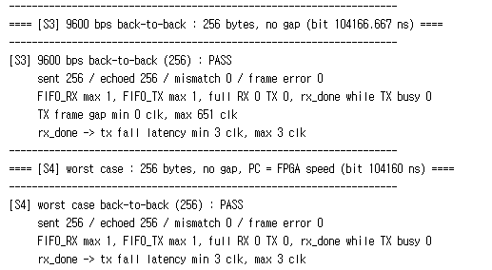
A · APPENDIX / TB 로그
A
TB 로그: 시나리오 5개 모두 PASS
결론
· S1 414 step mismatch 0 · S2 ~ S4 256 / 256 · S5 23 / 23
· S2 ~ S4 FIFO 최대 1 · full 0 · TX busy 중 rx_done 0 · latency 로그 3 clk (negedge 기준, posedge 기준 4 clk)
정안성 · UART + FIFO Loopback
27 / 27

